Slide 1
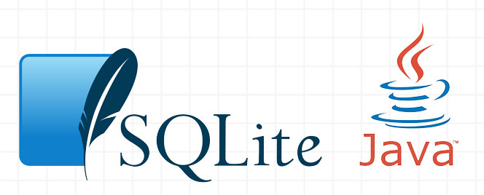


Slide 2
SQLite es … ?

Slide 3
SQLite es
SQLite es un sistema gestor de base de datos relacional (RDBMS).
Se basa en el Lenguaje Estructurado de Consultas (SQL); el mismo lenguaje que utilizan la mayoría de RDBMSs.
Curiosidad: Este RDBMS ya viene instalado por defecto en Android SDK (Entorno de desarrollo de aplicaciones para dispositivos Android)

Slide 4
Características
Autocontenido: No requiere de librerías externas, y hace un uso muy mínimo del sistema operativo.
Sin servidor: Corre de forma local, no hace uso de un servidor externo (como la mayoría de los motores).
Sin configuración: No utiliza archivos de configuración, ni un instalador.

Slide 5
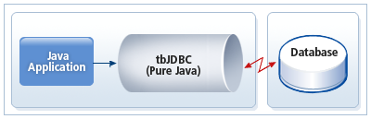
Conexión desde Java
JDBC (Java Database Conectivity)
Es una API que permite la ejecución de operaciones sobre nuestra base de datos desde Java, es la que ira a "hablar" con nuestra base de datos.

Slide 6
Sugerencias de uso
Dispositivos: En aplicaciones para celulares, MP3, tablets, etc.
Base de datos internas o temporarias.

Slide 7
Aplicaciones que usan SQLite
Navegadores:
Se utiliza en navegadores para guardar marcadores, cookies, etc.
Mozilla Firefox
Google Chrome
Opera
Aplicaciones:
Skype
Aplicaciones de Adobe

Slide 8
Ejemplo de uso

